Slide 1
РОССИЙСКАЯ ТАМОЖЕННАЯ АКАДЕМИЯ
Ростовский филиал
Системы поддержки принятия решений в государственных информационных системах
Лекция №3
Моделирование и информатизация принятия решений

Slide 2
Вводная часть
Тема лекции. Моделирование и информатизация принятия решений
Вопросы лекции:
1 вопрос
Модель процесса принятия решений (ППР) – технологическая схема ППР.
2 вопрос
Элементы задачи принятия решения: лицо, принимающее решение (ЛПР); проблемные ситуации; цель; альтернативы; последствия выбора альтернатив; признаки; критерии; предпочтения; принципы согласования оценок альтернатив; решение.
3 вопрос
Постановка задачи принятия решения. Функциональная модель ППР – таблица решений.
2

Slide 3
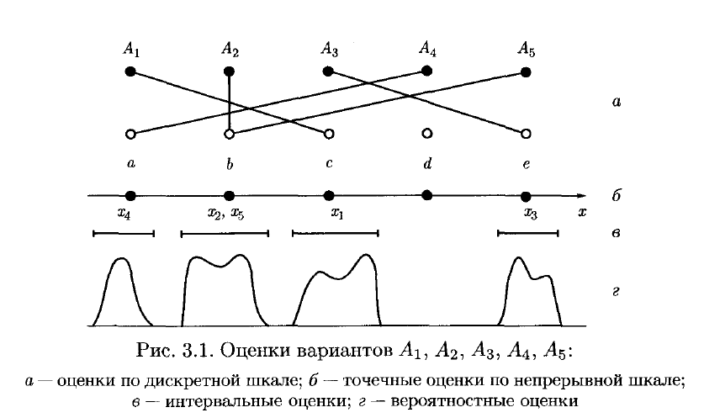
НЕПОСРЕДСТВЕННАЯ ОЦЕНКА
ОЦЕНКА ВАРИАНТОВ
Наиболее простая и сравнительно нетрудная для ЛПР процедура выявления его предпочтений — непосредственная оценка характеристик предмета или явления. Оценка характеристики означает измерение ее значения по некоторой шкале критерия. Так, скорость может быть измерена в метрах в секунду, в километрах в час. Степень реализуемости научного или инвестиционного проекта можно оценить как высокую, среднюю или низкую.
Оцениваться может как сам вариант решения (объект, его качество) в целом, так и его отдельные свойства. Для оценки объекта как целого требуется единственная шкала измерения, для оценки нескольких характеристик — несколько шкал для каждого из измеряемых свойств.
3

Slide 4
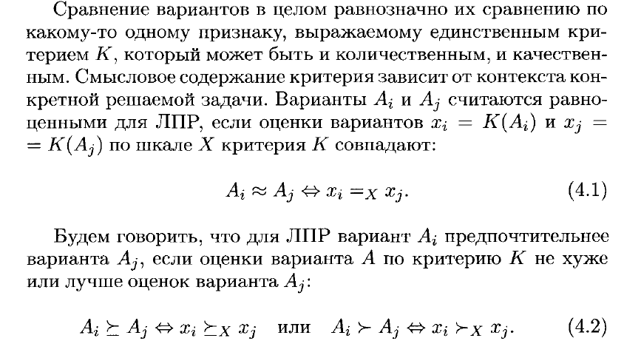
ПО ЕДИНСТВЕННОМУ КРИТЕРИЮ
ОЦЕНКА ВАРИАНТОВ
4

Slide 5
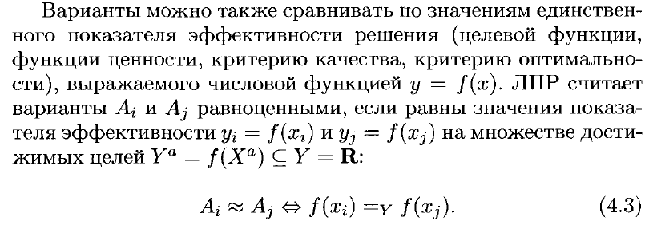
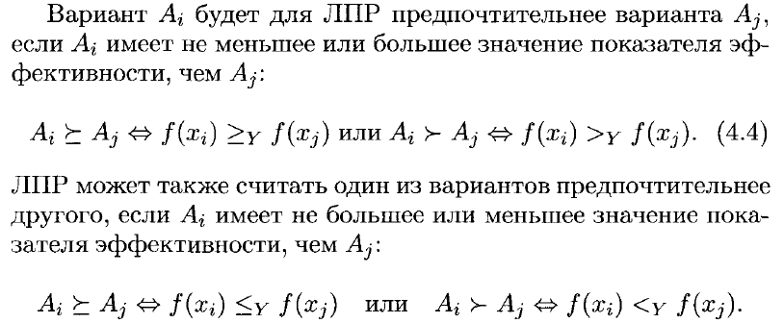
ПО ЗНАЧЕНИЮ ЦЕЛЕВОЙ ФУНКЦИИ
ОЦЕНКА ВАРИАНТОВ
5

Slide 6
ОЦЕНКА ВАРИАНТОВ
Выявить предпочтения ЛПР можно и непосредственно с помощью парных сравнений вариантов, не оценивая их по какому- либо критерию или показателю эффективности. ЛПР предъявляется каждая пара вариантов и предлагается указать, какой из вариантов предпочтительнее, или сказать, что варианты равноценны. Измерение выполняется по порядковой шкале. Результатом сравнения вариантов может быть строгое превосходство, нестрогое превосходство, эквивалентность или равенство вариантов.
При наличии многих критериев и/или многих ЛПР для выявления предпочтений необходимо строить отдельную матрицу парных сравнений «объект — объект» по каждому из критериев и для каждого из ЛПР. Обработка множества таких матриц может быть сопряжена с определенными трудностями. Построение итогового упорядочения вариантов с помощью парных сравнений — в целом более трудоемкая процедура, чем при непосредственной оценке вариантов.
6

Slide 7
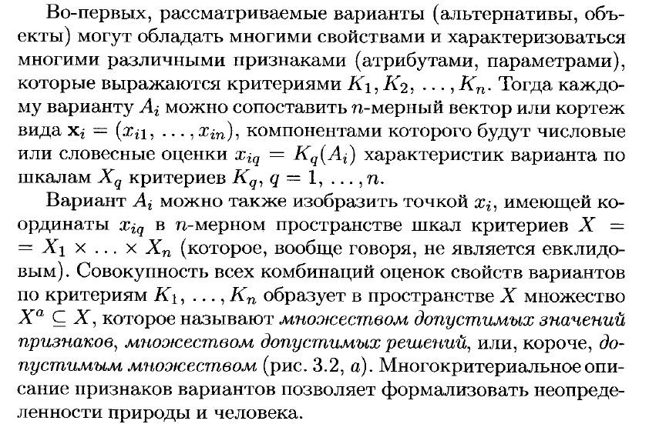
ПО МНОГИМ КРИТЕРИЯМ
ОЦЕНКА ВАРИАНТОВ
Необходимость использования многих критериев для оценки вариантов обусловлена разнородностью характеристик вариантов и многообразием достигаемых при решении проблемы целей.
7

Slide 8
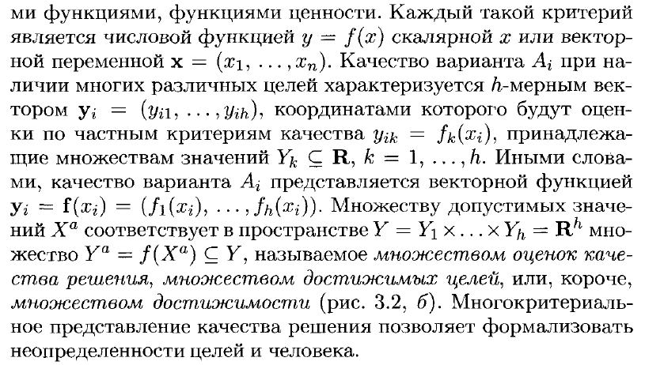
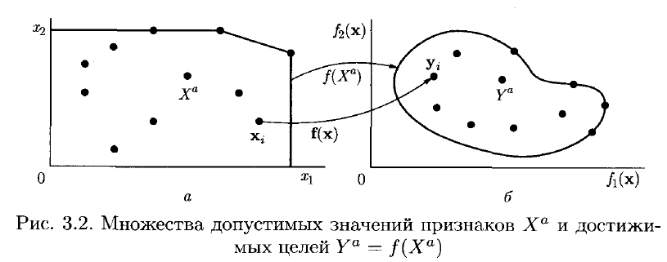
ОЦЕНКА ВАРИАНТОВ
8

Slide 9
АГРЕГИРОВАНИЕ И НОРМИРОВАНИЕ ОЦЕНОК
ОЦЕНКА ВАРИАНТОВ
Проблема агрегирования оценок вариантов и предпочтений ЛПР возникает при необходимости преобразовать значения отдельных показателей, оценки по многим частным критериям в общий (интегральный) критерий качества вариантов, сформировать общее коллективное предпочтение группы лиц, исходя из их индивидуальных субъективных предпочтений.
Агрегирование частных оценок используется в задачах многокритериального выбора, а также в групповом принятии решений.
Для всех задач выбора существенны два аспекта, требующие особого внимания: проблема измерения и проблема агрегирования оценок вариантов.
9

Slide 10
НОРМИРОВАНИЕ ХАРАКТЕРИСТИК
НОРМИРОВАНИЕ ХАРАКТЕРИСТИК
При измерении характеристик, описывающих варианты, и последующей обработке результатов измерения большое значение имеют вопросы сопоставимости разнородных характеристик, поскольку восприятие разнородной информации сопряжено с определенными трудностями. Поэтому во многих методах принятия решений такую информацию тем или иным образом трансформируют, приводя ее к более удобному и нормализованному виду.
10

Slide 11
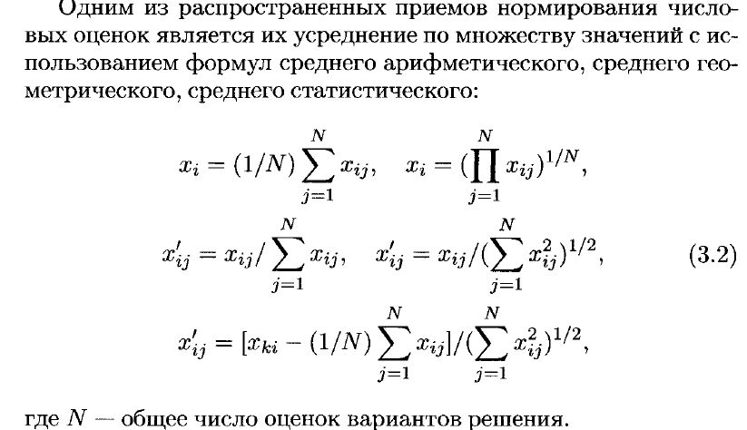
УСРЕДНЕНИЕ ХАРАКТЕРИСТИК
НОРМИРОВАНИЕ ХАРАКТЕРИСТИК
11

Slide 12
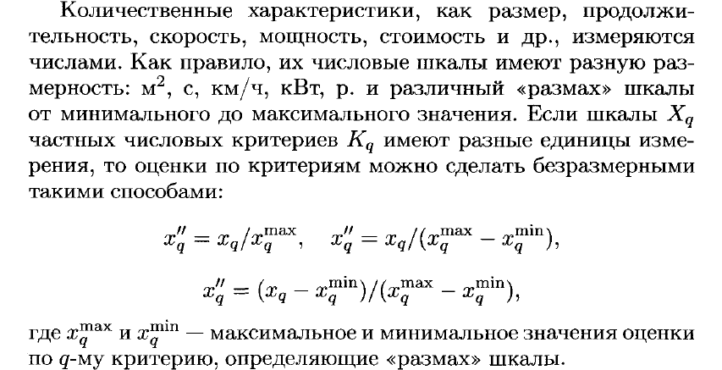
НОРМИРОВАНИЕ КОЛИЧЕСТВЕННЫХ ОЦЕНОК
НОРМИРОВАНИЕ ХАРАКТЕРИСТИК
12

Slide 13
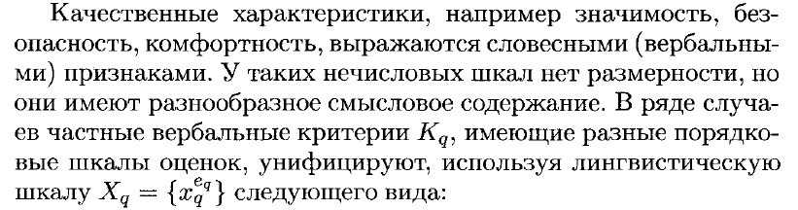
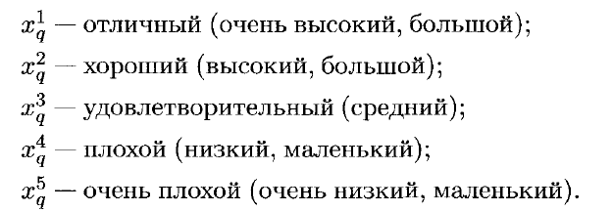
НОРМИРОВАНИЕ КАЧЕСТВЕННЫХ ОЦЕНОК
НОРМИРОВАНИЕ ХАРАКТЕРИСТИК
13

Slide 14
ВЫДЕЛЕНИЕ ПРЕДПОЧТИТЕЛЬНЫХ ВАРИАНТОВ
ВЫБОР ВАРИАНТА
Лицо, принимающее решение, выражает свои предпочтения на разных этапах процесса выбора: формируя перечни критериев для оценки вариантов и/или их качества, задавая шкалы оценок по критериям, оценивая и сравнивая варианты по критериям, определяя решающее правило для выбора предпочтительного варианта. При этом ЛПР может руководствоваться разными стратегиями выбора..
Выделение одного или нескольких предпочтительных вариантов сводится, по сути, к сокращению исходного множества возможных вариантов. Для этого разрабатываются специальные процедуры, позволяющие находить лучшие варианты, основываясь на различных способах их сравнения (как правило, по характеристикам рассматриваемых вариантов). Решающее правило выбора выглядит так:
ЕСЛИ (условие), ТО (решение).
Здесь терм (условия) представляет собой требования, которым должны удовлетворять выбираемые варианты. Например, это могут быть значения признаков, описывающих варианты, или вид отношения между вариантами. Терм (решение) указывает имена выбираемых вариантов.
14

Slide 15
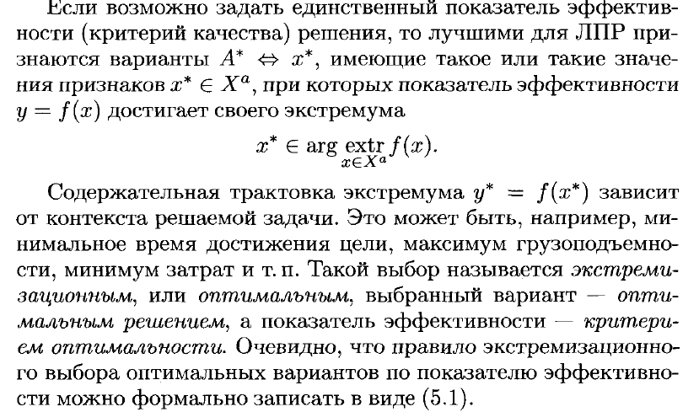
ПО ЕДИНСТВЕННОМУ КРИТЕРИЮ
ВЫБОР ВАРИАНТА
15

Slide 16
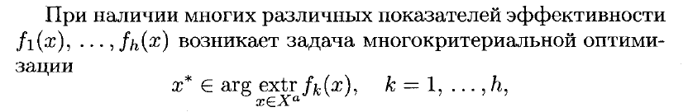
ПО НЕСКОЛЬКИМ ПОКАЗАТЕЛЯМ
ВЫБОР ВАРИАНТА
Для выделения вариантов, лучших по многим критериям, используются разные процедуры построения одного или нескольких решающих правил выбора. Основные трудности связаны здесь с получением информации о предпочтениях ЛПР, согласованием предпочтений и их проверкой на непротиворечивость.
В ряде случаев показатели эффективности характеризуют «разнонаправленное» качество решения, условно подразделяясь на «положительные» и «отрицательные». Тогда при выборе оптимального решения «положительные» критерии стремятся максимизировать, при этом большие значения оценок по этим критериям являются лучшими. «Отрицательные» критерии стремятся минимизировать, для них лучшими будут меньшие значения оценок.
16

Slide 17
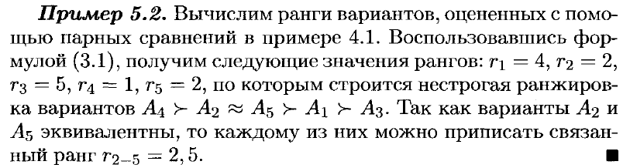
УПОРЯДОЧЕНИЕ ВАРИАНТОВ
Упорядочение вариантов является одним из наиболее распространенных видов итогового выбора и представляет собой установление между вариантами бинарных отношений строгого или нестрогого порядка, эквивалентности или несравнимости. Сравнение вариантов по признакам производится на основе их характеристик. Итоговый порядок строится либо на основе объективных свойств объектов, либо исходя из субъективных предпочтений ЛПР, либо на сочетании того и другого.
Многие задачи упорядочения вариантов часто сводятся к их ранжированию. Упорядочение вариантов с помощью ранжирования осуществляется по значениям рангов вариантов, измеренным в порядковой шкале. Упорядочению вариантов соответствует упорядочение их рангов
Получаемая ранжировка
вариантов может быть
строгой и нестрогой
17

Slide 18
СЛОЖНОСТИ ПРОЦЕССА РАНЖИРОВАНИЯ
УПОРЯДОЧЕНИЕ ВАРИАНТОВ
В методах ранжирования, основанных на парных сравнениях, сделанных единственным ЛПР, итоговое упорядочение вариантов строится на основе сравнения всех пар вариантов. В случае сравнимости всех пар вариантов и транзитивности предпочтений ЛПР получается полное упорядочение объектов. Если некоторые из вариантов окажутся несравнимыми, то упорядочение будет частичным. Если же все варианты несравнимы, то упорядочить их не удается.
Значительные трудности может вызвать построение итогового упорядочения объектов, которые имеют много признаков и должны рассматриваться и анализироваться как единое целое, например объекты, оцененные несколькими ЛПР. Когда имеется несколько разных индивидуумов и много критериев оценки объектов, объекты сравниваются каждым человеком отдельно по каждому критерию. В результате появляется целый набор разнообразных матриц парных сравнений объектов друг с другом, обработка которых с целью окончательного выбора требует создания специальных вычислительных алгоритмов.
18

Slide 19
КЛАССИФИКАЦИЯ ВАРИАНТОВ
КЛАССИФИКАЦИЯ
Понятие «класс» определяется следующим образом: класс — совокупность объектов, обладающих общими свойствами. Информация о свойствах объекта может быть получена путем наблюдений, измерений, оценок и представлена совокупностью признаков, имеющих числовые, символьные и/или вербальные (словесные) шкальные значения.
Применяется два основных подхода к классификации объектов: прямая классификация состоит в перечислении объектов, составляющих класс; непрямая классификация производится на основе перечисления свойств, характеризующих класс.
Прямая классификация осуществляется путем непосредственного отнесения объекта в один из заданных классов с помощью измерения свойства объекта по порядковой шкале. При непрямой классификации классы выделяются по некоторым признакам или их сочетаниям, которые определяют особенности, общие для каждого класса, и отличают классы друг от друга.
19

Slide 20

ПРОЦЕДУРА КЛАССИФИКАЦИИ
КЛАССИФИКАЦИЯ
Процедура классификации объектов в рамках формальной логики может быть описана как совокупность или последовательность решающих правил, схожих с правилом (5.1).
При прямой классификации терм (условия) включает названия объектов. При непрямой классификации один или несколько термов (условия) конструируются как отношения между различными признаками и/или их значениями, описывающими объекты класса. Терм (решение) в обоих случаях указывает имя определенного класса, к которому относятся объекты.
20

Slide 21
СЛОЖНОСТИ ПРОЦЕССА КЛАССИФИКАЦИИ
КЛАССИФИКАЦИЯ
Чем больше рассматриваемых вариантов и разнообразнее решающие правила их классификации, тем труднее анализ этих правил.
Когда число признаков и/или их значений достаточно велико, число потенциально возможных классов может существенно превысить число реально имеющихся объектов.
Неоднозначность классификации при классификации вариантов, которые оцениваются несколькими ЛПР.
21

Slide 22

ПОНЯТИЕ ОПТИМАЛЬНОГО ВЫБОРА
ОПТИМАЛЬНЫЙ ВЫБОР
Большое число встречающихся на практике задач выбора сводится к нахождению лучших или наиболее предпочтительных для человека вариантов, а нередко — к поиску единственно лучшего варианта. При этом у каждого ЛПР есть собственные субъективные представления о том, что для него является предпочтительным в конкретной ситуации выбора.
Вместе с тем имеется достаточно много задач, для которых можно построить математическую модель выбора, где понятие лучшего варианта формализуется путем задания одного или нескольких числовых показателей эффективности или критериев качества решения. Эти показатели, хотя и задаются ЛПР, носят объективный характер, определяемый содержанием решаемой задачи, и выражаются какими-либо функциями, зависящими от переменных, которыми измеряются свойства вариантов.
22

Slide 23
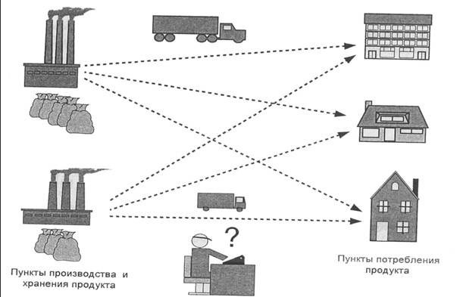

ОПТИМАЛЬНЫЙ ВЫБОР
Весьма часто оказывается, что предпочтительный вариант не единственен, а имеется несколько различных, но, по сути, равноценных вариантов, например множество парето-оптимальных вариантов. Чтобы выделить среди них один наилучший («самый лучший») вариант, нужна какая-то дополнительная информация о предпочтениях ЛПР. Таким образом, поиск оптимального варианта не означает полного исключения ЛПР из процесса выбора.
Оптимальный вариант решения и возможности его нахождения во многом зависят от содержательной интерпретации критериев оптимальности. А это определяется интересами ЛПР и может быть указано только им. Итак, даже оптимальный (экстремальный в математическом смысле) выбор в той или иной степени опирается на субъективные предпочтения человека.
23

Slide 24
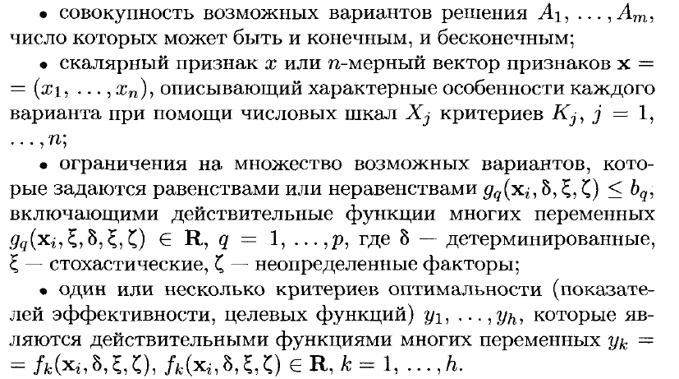
ЗАДАЧА ОПТИМАЛЬНОГО ВЫБОРА
ОПТИМАЛЬНЫЙ ВЫБОР
Математическая
модель
оптимального
выбора

Slide 25
КЛАССИФИКАЦИЯ ЗАДАЧ ОПТИМАЛЬНОГО ВЫБОРА
ОПТИМАЛЬНЫЙ ВЫБОР
. В зависимости от присутствия тех или иных факторов, характеризующих информированность ЛПР, возможны следующие задачи оптимального выбора:
в условиях определенности — имеется полная и исчерпывающая информация о состоянии среды, необходимая для принятия решения;
в условиях вероятностной неопределенности и риска — информация о состоянии среды неполная, но с известными вероятностными характеристиками случайных факторов;
в условиях полной неопределенности — имеется отрывочная, недостаточная, нечеткая и/или приблизительная информация о некоторых характеристиках состояния среды.
В задаче оптимального выбора могут одновременно присутствовать и факторы различных типов.

Slide 26
КЛАССИФИКАЦИЯ ЗАДАЧ ОПТИМАЛЬНОГО ВЫБОРА
ОПТИМАЛЬНЫЙ ВЫБОР
По числу целевых функций
однокритериальные и многокритериальные задачи. Множественность критериев оптимальности, как уже отмечалось, обусловливается разнообразием способов оценки качества вариантов.
По наличию или отсутствию зависимости процедуры принятия решения от времени выделяют
статические и динамические задачи. В таких случаях говорят об одно- или многоэтапном оптимальном выборе
26

Slide 27
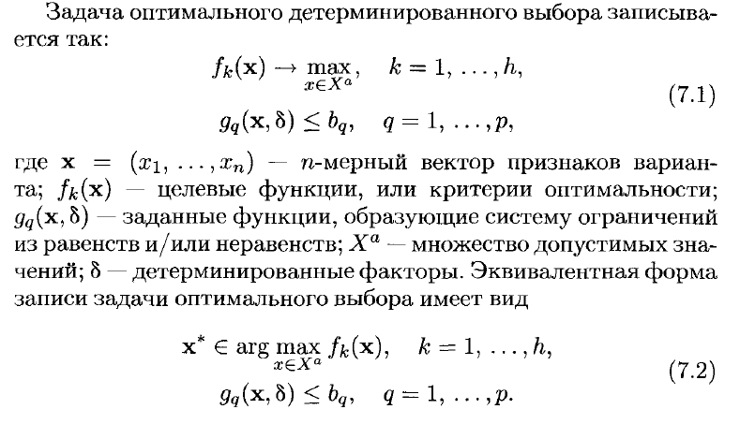
ВЫБОР В УСЛОВИЯХ ОПРЕДЕЛЕННОСТИ
27

Slide 28
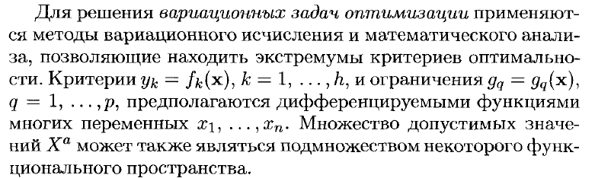
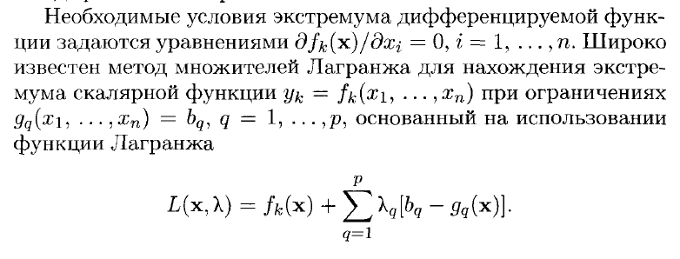
КЛАССИФИКАЦИЯ ЗАДАЧ
ДЕТЕРМИНИРОВАННЫЙ ВЫБОР
Вариационные задачи
28

Slide 29
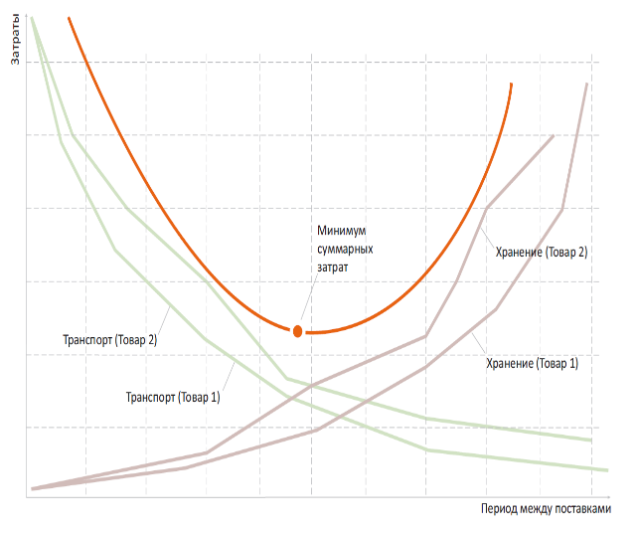
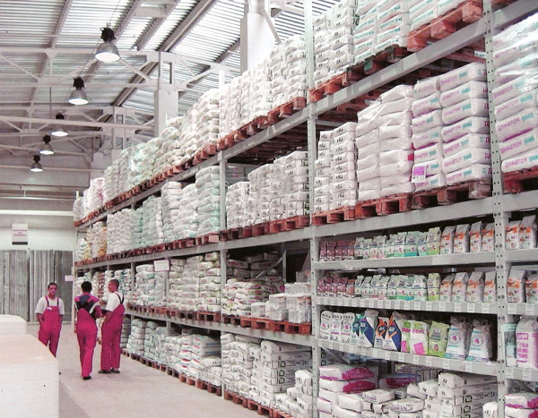
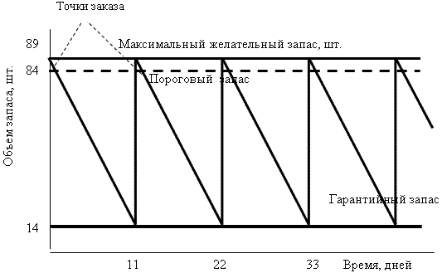
ПРИМЕР: ЗАДАЧА УПРАВЛЕНИЯ ЗАПАСАМИ
ДЕТЕРМИНИРОВАННЫЙ ВЫБОР
29

Slide 30
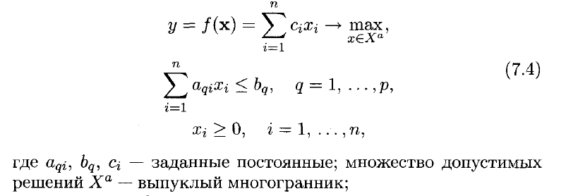
Задачи математического программирования
задача линейного программирования с линейным критерием
и линейными ограничениями
30

Slide 31
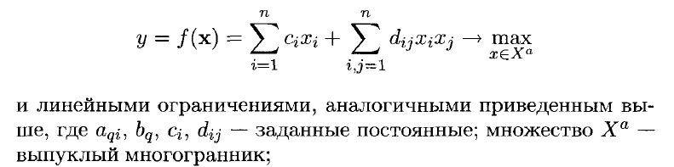
Задачи математического программирования
задача квадратичного программирования с квадратичным критерием
задача выпуклого программирования, где критерии и ограничения — нелинейные выпуклые функции векторного аргумента, в частности квадратичные функции; множество Х^{а} — выпуклый многогранник;
задача дискретного программирования, где все переменные Xi принимают дискретные, в частности целочисленные, значения.
31

Slide 32
ВЫЧИСЛИТЕЛЬНЫЕ МЕТОДЫ
Вычислительные методы подразделяют на точные, которые гарантируют нахождение экстремума целевой функции у = F(х), и приближенные, приводящие к экстремуму целевой функции у = F(х) с заданной точностью.
Методы можно также подразделить на конечные, дающие итоговый результат решения задачи за конечное число шагов, и асимптотические, состоящие из бесконечного числа шагов.
В итеративных методах процесс поиска результата решения задачи разбивается на последовательно выполняемые циклические шаги (итерации).
32

Slide 33
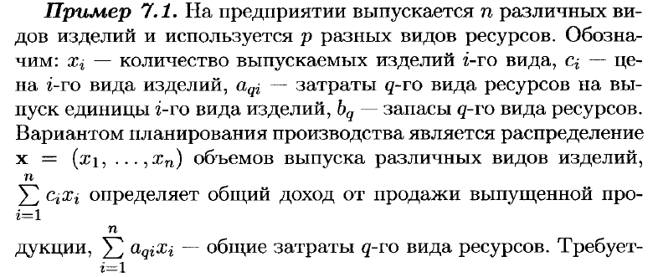
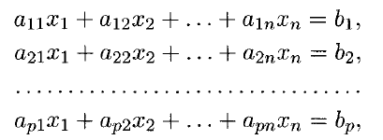

ПРИВЕДЕНИЕ ЗАДАЧ ЛП К КАНОНИЧЕСКОЙ ФОРМЕ
33

Slide 34
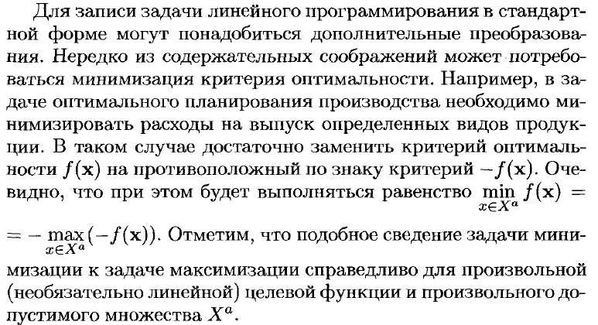
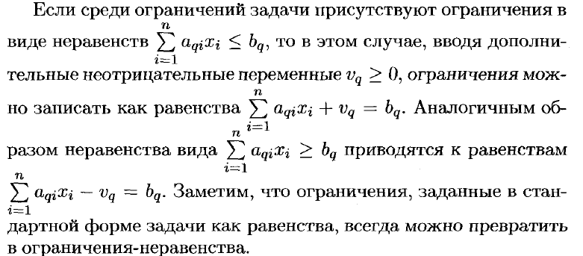
ПРИВЕДЕНИЕ ЗАДАЧ ЛП К КАНОНИЧЕСКОЙ ФОРМЕ
Задача. Требуется составить диету, содержащую, по крайней мере, 20 единиц белков, 30 единиц углеводов, 10 единиц жиров и 40 единиц витаминов. Как дешевле всего составить диету из 5 имеющихся продуктов: хлеба, сои, сушеной рыбы, фруктов молока?
34

Slide 35
ВОЗМОЖНЫЕ ИСХОДЫ
Из курса линейной алгебры известно, что неотрицательное решение системы алгебраических уравнений существует не всегда и возможны следующие ситуации:
Система несовместна, т. е. не имеет ни одного, в том числе неотрицательного, решения (число переменных п меньше числа уравнений р);
Система совместна, т. е. имеет хотя бы одно решение (число переменных п больше числа уравнений р), но среди ее решений нет ни одного неотрицательного;
Система имеет неотрицательные решения, но целевая функция f(х) не достигает максимума на множестве неотрицатель­ных решений, так как она не ограничена сверху на этом множестве;
Система имеет неотрицательные решения, среди которых существует такое (или такие), при котором функция f (х) достигает максимума на этом множестве решений.
35

Slide 36
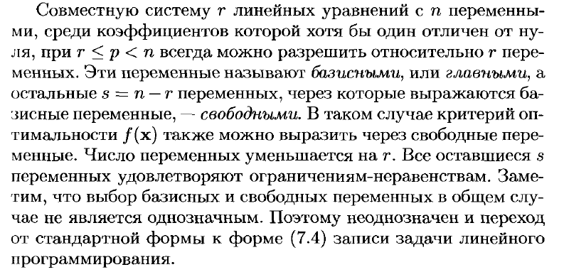
36

Slide 37
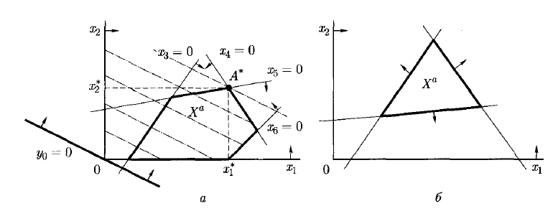
МЕТОДЫ РЕШЕНИЯ
ГЕОМЕТРИЧЕСКИЙ МЕТОД РЕШЕНИЯ ЗАДАЧИ ЛИНЕЙНОГО ПРОГРАММИРОВАНИЯ
В зависимости от того, как пересекаются друг с другом допустимые полуплоскости, может получиться много разнообразных форм области допустимых решений, где будет иметься единственное оптимальное решение или много оптимальных решений. Может оказаться, что допустимое множество пусто. Это означает, что система линейных уравнений несовместна при неотрицательных значениях переменных Х.
37

Slide 38
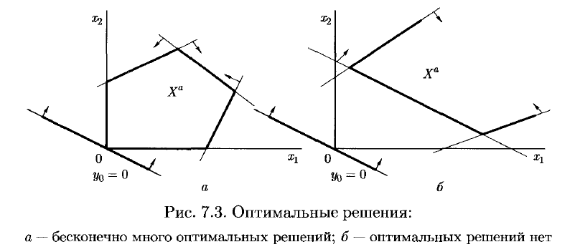
ВАРИАНТЫ РЕШЕНИЙ
МЕТОДЫ РЕШЕНИЯ
В общем случае оптимальных вариантов решения может быть бесконечно много, если максимум критерия оптимальности достигается не в одной опорной точке, а на отрезке, параллельном опорной прямой, на прямой или на луче. Оптимальный вариант решения может и не существовать даже тогда, когда имеется бесконечно много допустимых решений.
Итак, оптимальное решение общей задачи линейного программирования (если оно существует) достигается при такой совокупности значений переменных xi,x2, ... ,х_{п}, где, по крайней мере, две переменные равны нулю (являются координатами точки пересечения двух допустимых полуплоскостей), а остальные неотрицательны. Область допустимых решений образует в n-мерном пространстве выпуклый многогранник, называемый симплексом.
38

Slide 39
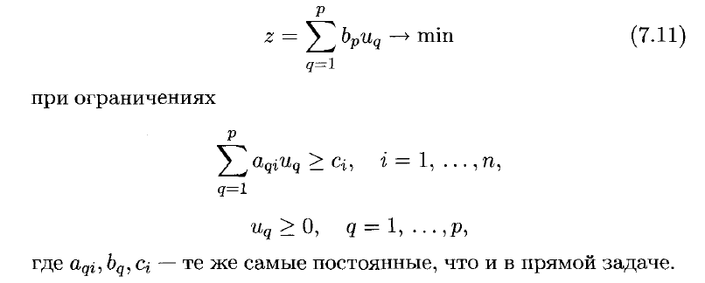
ДВОЙСТВЕННАЯ ЗАДАЧА ЛП
МЕТОДЫ РЕШЕНИЯ
.Двойственной по отношению к прямой задаче линейного программирования называется задача минимизации значения функции
39

Slide 40
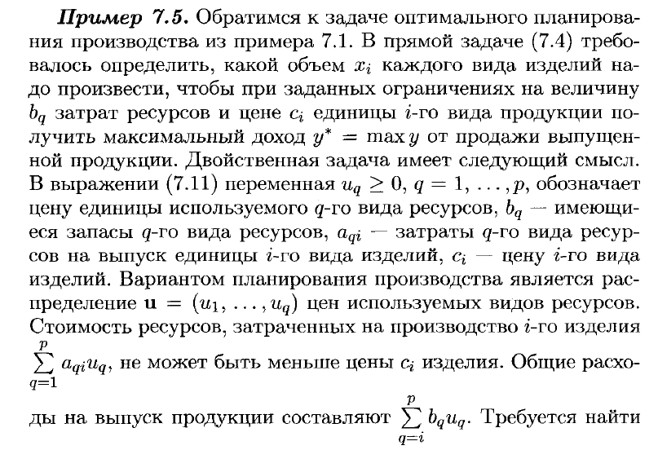
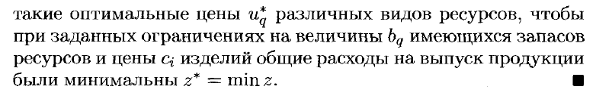
ПРИМЕР
МЕТОДЫ РЕШЕНИЯ
Связь прямой и двойственной задач состоит в том,
что решение одной из них может быть получено
из решения другой.
Как видно из соотношений (7.4) и (7.11), в прямой
и двойственной задачах ЛП
используется одна и та же матрица затрат А = (a_{q}i)_{pxn}.
Коэффициенты Ci целевой функции у в исходной
задаче являются свободными членами ограничений
в двойственной задаче, а свободные члены b_{q}
ограничений в исходной задаче являются
коэффициентами целевой функции Z
в двойственной задаче.
Теоретически доказано, что прямая и двойственная
задачи линейного программирования либо обе
неразрешимы, либо обе имеют решение,
причем значения целевых функций для оптимальных
решений совпадают: max у = у* = z* = min Z.
Если целевая функция одной из задач линейного
программирования не ограничена,
то другая задача не имеет решения.
40

Slide 41
МНОГОКРИТЕРИАЛЬНАЯ ОПТИМИЗАЦИЯ
МЕТОДЫ РЕШЕНИЯ
ПРИМЕР
Оценим грузовые автомобили по их свойствам, в качестве которых выберем такие конструктивные характеристики автомобиля, как мощность, тип и расположение двигателя, расход топлива, максимальная скорость, грузоподъемность, тип кузова и др. Множество автомобилей можно представить точками х на плоскости (х1,Х2), образованной двумя критериями: мощность двигателя х1 и расход топлива х2. Лучшими оценками по оси x1 будем считать большую мощность двигателя, а по оси Х2 — меньший расход топлива. Х^{а} — множество допустимых значений признаков.
Оценим теперь грузовые автомобили по их эксплуатационным качествам. Показателями эффективности (целевым функциями) могут служить эксплуатационные расходы, общий пробег без капитального ремонта, сроки окупаемости и эксплуатации и др. Каждый показатель эффективности является функцией конструктивных характеристик автомобиля. Множество автомобилей можно представить также точками у на плоскости (f1, f2), образованной двумя показателями: эксплуатационные расходы f1(х1,Х2) и общий пробег f2(х1,Х2). Лучшими оценками по оси f1 будем считать меньшую стоимость эксплуатации, а по оси f2 — больший пробег. Каждому автомобилю соответствует точка на плоскости (х1,Х2) и точка на плоскости (f1, f2), а множеству допустимых значений признаков Х^{а} соответствует множество достижимых целей Yª = f(Xª).
41

Slide 42
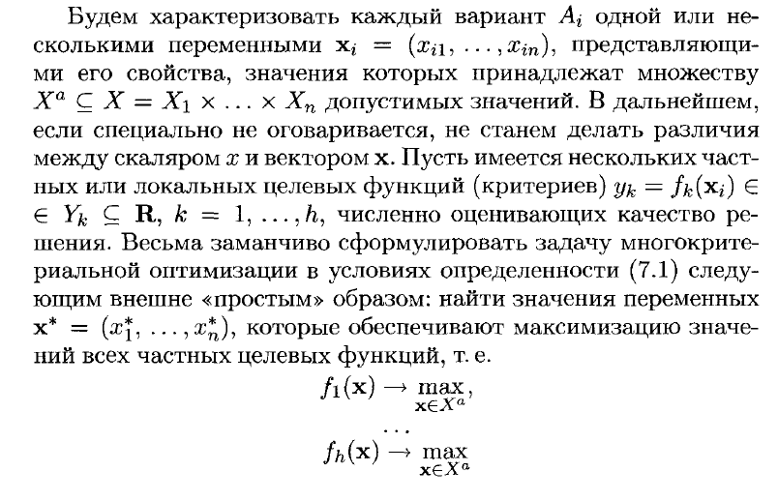
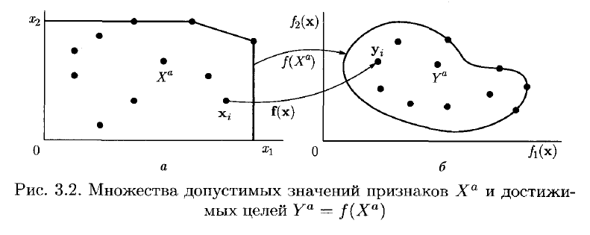
ПОСТАНОВКА ЗАДАЧИ
МЕТОДЫ РЕШЕНИЯ
42

Slide 43
ПОДХОДЫ К РЕШЕНИЮ ЗАДАЧ МНОГОКРИТЕРИАЛЬНОЙ ОПТИМИЗАЦИИ
МЕТОДЫ РЕШЕНИЯ
Для уменьшения неопределенности, связанной с многокритериальностью выбора, и нахождения оптимального варианта удовлетворяющего требованиям ЛПР, используются специальные приемы, которые в самом общем виде можно подразделить на процедуры исключения и компенсации.
Процедуры исключения состоят в последовательном сужении множества допустимых вариантов и/или множества достижимых целей, исходя из каких-то дополнительных требований. Например, при покупке автомобиля устанавливается сравнительная важность частных критериев качества решения (цена, грузоподъемность, мощность двигателя и т. д.), по которым последовательно уменьшается число рассматриваемых автомобилей.
Процедуры компенсации или замещения опираются на принцип справедливого компромисса или справедливой уступки, при котором снижение качества решения по одним частным критериям должно компенсироваться повышением качества решения по другим частным критериям. Например, при выборе автомобиля более высокая стоимость эксплуатации может компенсироваться большим общим пробегом без капитального ремонта.
43

Slide 44
ПОСТРОЕНИЕ МНОЖЕСТВА ЭФФЕКТИВНЫХ ВАРИАНТОВ
МЕТОДЫ РЕШЕНИЯ
Метод основан на непосредственном попарном сравнении векторов оценок вариантов по частным критериям эффективности и применим, когда множество достижимых целей У^{а} состоит из конечного числа векторов.
44

Slide 45
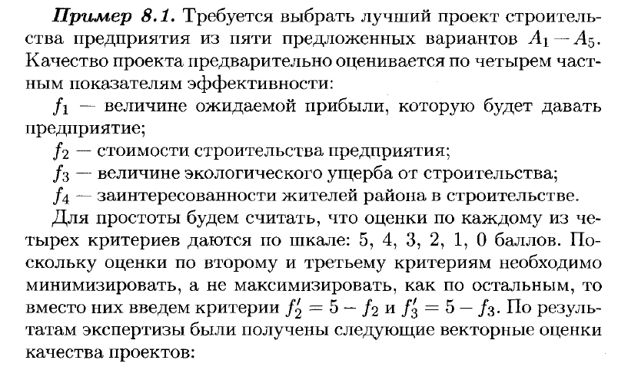
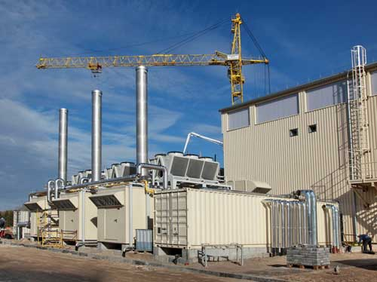
ПРИМЕР
МЕТОДЫ РЕШЕНИЯ
45

Slide 46
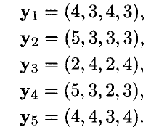
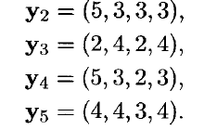


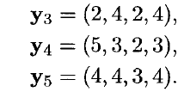
ОЦЕНКА ВАРИАНТОВ ПО ЗНАЧЕНИЮ ЦЕЛЕВОЙ ФУНКЦИИ
МЕТОДЫ РЕШЕНИЯ
В данном случае пары векторов несравнимы по отношению доминирования. Вектор y1 запоминается как эффективный.
Так как у₂ > у₄, вектор у4 удаляется из рассмотрения как доминируемый, а вектор у₂ запоминается как эффективный.
46

Slide 47


ОЦЕНКА ВАРИАНТОВ ПО ЗНАЧЕНИЮ ЦЕЛЕВОЙ ФУНКЦИИ
МЕТОДЫ РЕШЕНИЯ
Поскольку y₅ > у₃, то вектор уз удаляется из рассмотрения как доминируемый. В итоге остаются три вектора у 1, у₂, y₅, образующие паретову границу и соответствующие эффективным вариантам А₁, A₂, А₅, среди которых и следует сделать окончательный выбор.
Чтобы еще больше сузить паретово множество Y* и выделить единственный наилучший вариант решения, необходима еще какая-то дополнительная информация, которую может дать только ЛПР.
47

Slide 48
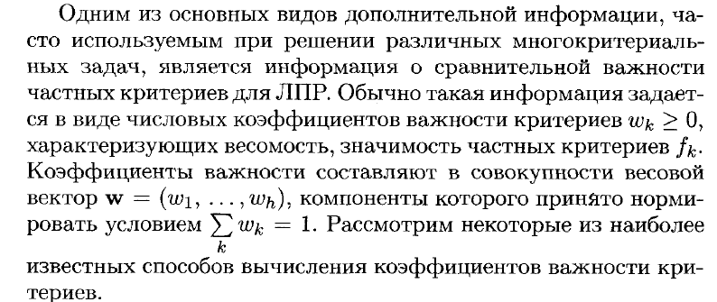
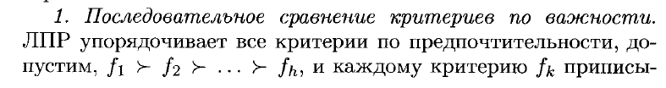
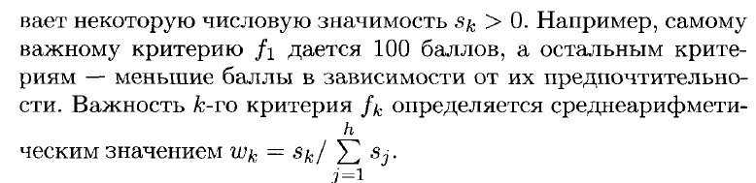
ВАЖНОСТЬ КРИТЕРИЕВ
МЕТОДЫ РЕШЕНИЯ
48

Slide 49
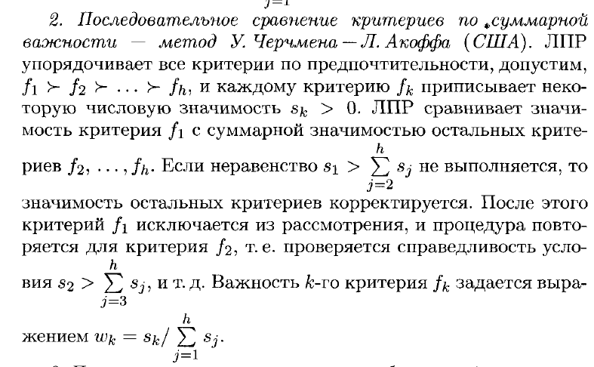
ВЫЧИСЛЕНИЕ ВАЖНОСТИ КРИТЕРИЕВ
МЕТОДЫ РЕШЕНИЯ
49

Slide 50
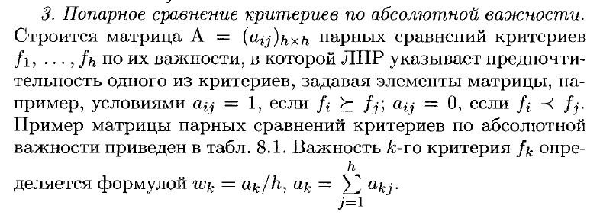
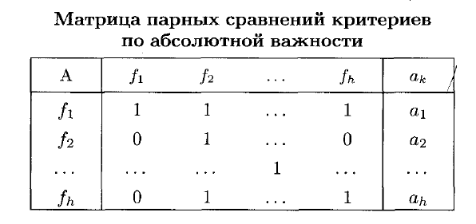
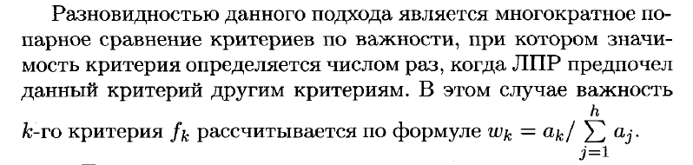
ВЫЧИСЛЕНИЕ ВАЖНОСТИ КРИТЕРИЕВ
МЕТОДЫ РЕШЕНИЯ
50

Slide 51
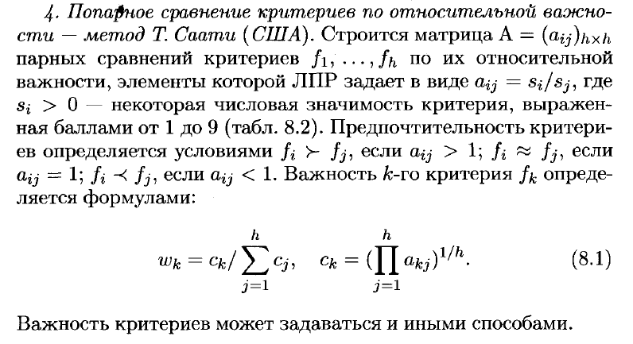
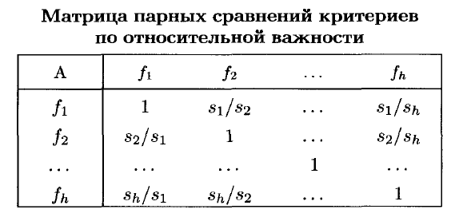
ВЫЧИСЛЕНИЕ ВАЖНОСТИ КРИТЕРИЕВ
МЕТОДЫ РЕШЕНИЯ
51

Slide 52
СВЕРТКА КРИТЕРИЕВ
МЕТОДЫ РЕШЕНИЯ
52

Slide 53
СВЕРТКА КРИТЕРИЕВ
МЕТОДЫ РЕШЕНИЯ
53

Slide 54
ВЕКТОРНАЯ ОПТИМИЗАЦИЯ
МЕТОДЫ РЕШЕНИЯ
54

Slide 55
ПОСЛЕДОВАТЕЛЬНАЯ ОПТИМИЗАЦИЯ
МЕТОДЫ РЕШЕНИЯ
55

Slide 56

ИТЕРАТИВНЫЕ МЕТОДЫ МНОГОКРИТЕРИАЛЬНОЙ ОПТИМИЗАЦИИ
МЕТОДЫ РЕШЕНИЯ
56

Slide 57
МНОГОЭТАПНЫЙ ОПТИМАЛЬНЫЙ ВЫБОР
МЕТОДЫ РЕШЕНИЯ
Транспортная задача
57

Slide 58
ДРУГИЕ ПРИМЕРЫ ЗАДАЧ
МЕТОДЫ РЕШЕНИЯ
Задача трехмерной упаковки
Задача о назначениях
Задача распределения ресурсов
58

Slide 59

Спасибо за внимание!

